Slide 1
واجبات الطلاب
الوحدة 2, القسم 5, الاربعاء 10 حزيران, 5:00 – 6:30 مساء

Slide 2
في اي من صفحات واجهة صف جوجل الدراسي يمكنك انشاء واجبات الطلاب:
الدفق (Stream)
العلامات (Marks)
الاشخاص (People)
العمل الصفي (Classwork)
سؤال استطلاع

Slide 3
في نهاية هذه الجلسة ستتمكن من.....
فهم ما هي ميزات اداة الواجبات
معرفة والتفريق بين انواع الاختبارات الموجودة ضمن اداة الواجبات
معرفة كيفية مشاركة الملفات اثناء الواجبات
عرض كيفية تقديم الطلاب لاعمالهم
تصحيح الواجبات وجمع الدرجات
تصميم اختبار باستخدام جوجل فورم (Google Form) بطريقة احترافية
فهم اساسيات استخدام تقارير الاصالة (Originality Report) في صف جوجل الدراسي
اهداف الجلسة

Slide 4
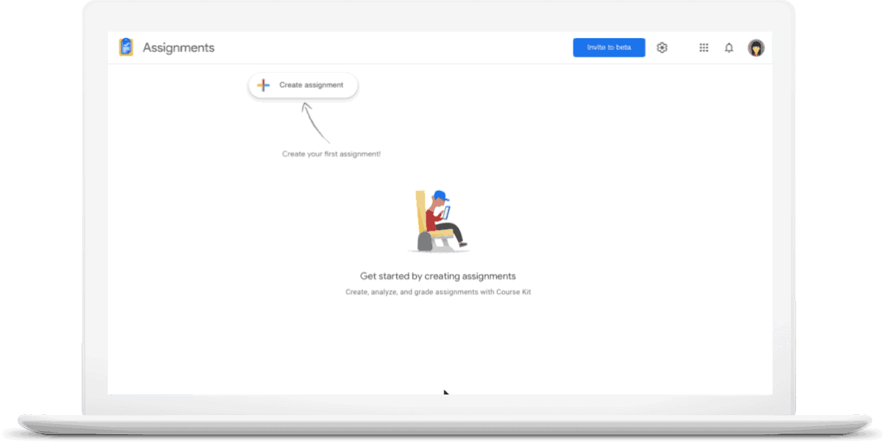
اداة الواجبات
يمكن الوصول للواجبات مباشرة من خلال جي سويت للتعليم لكي تستخدم بالتوازي مع منصة تعليم الكتروني مثل موودل (Moodle), كانفاس (Canvas).....الخ. هذه الاداة مدمجة ضمن صف جوجل الدراسي (Google Classroom)

Slide 5
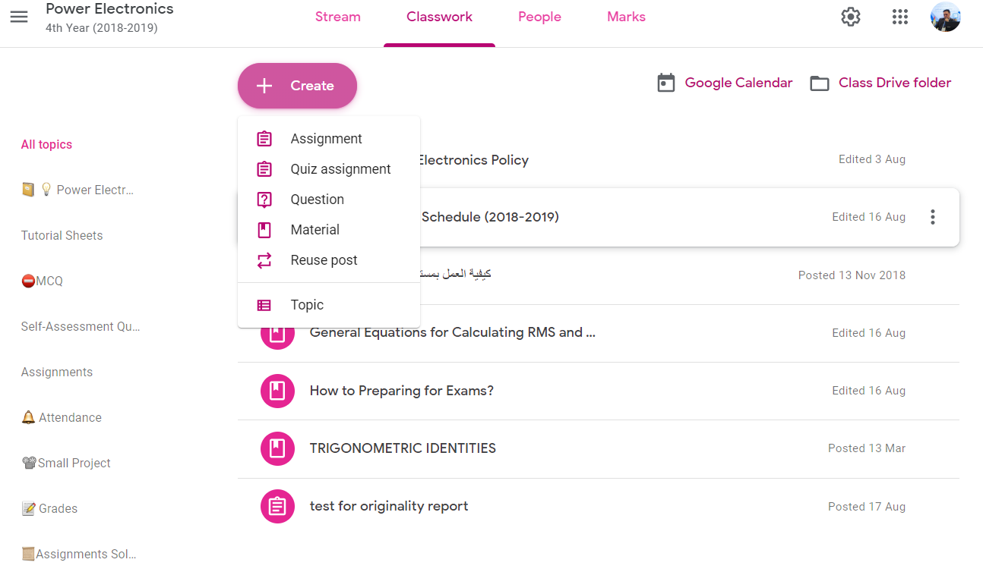
انواع الاختبارات المتوفرة في اداة الواجبات
يمكن انشاء العديد من انواع الواجبات في صف جوجل الدراسي
التقييم الذاتي
التقارير
اوراق الامتحان الغير قابلة للتحرير
اوراق الامتحان القابلة للتحرير
اوراق امتحان MCQ

Slide 6
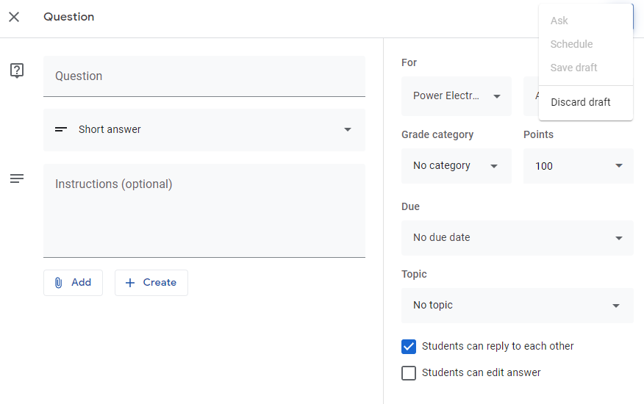
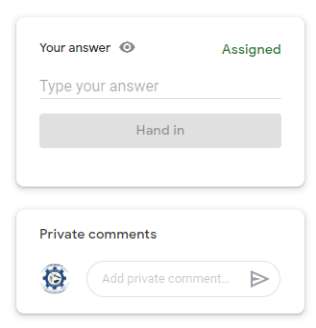
امتحان اسئلة التقييم الذاتي
يمكن في هذا النوع من الاسئلة استخدام الاجابات القصيرة و الخيارات المتعددة
يمكن للطلاب الاجابة على بعضهم باستخدام التعليقات التي يمكن تفعيلها او اطفاؤها بواسطة المعلم. يمكن للطلاب رؤية اجابات زملائهم في الصف اذا فعل المعلم هذه الميزة.
يمكن للطلاب تحرير االاجوبة اذا سمح المعلم بذلك
لا يستطيع الطلاب تحميل اي نوع من الوسائط

Slide 7
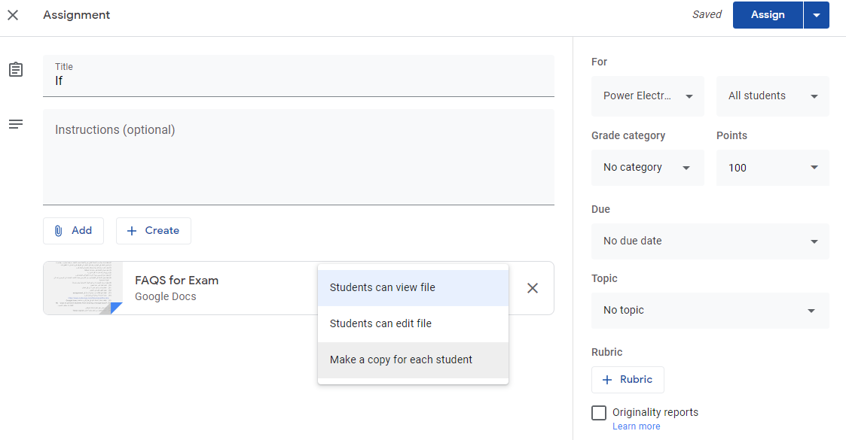
التقارير, الاختبارات القابلة للتحرير/غير القابلة للتحرير
انشاء الواجبات:
هذا النوع من الامتحان يمكن استخدامه في التعلم المبني على تقديم المشاريع, تقارير المختبر, والتعليم المبني على معالجة المشاكل.
يمكن استخدام معايير القييم (التصحيح) وتقارير الاتصالة (Originality report) في هذا النوع من الامتحان.
يمكن ارسال ورقة الامتحان الى كل طالب بشكل فردي في هذا النوع من الامتحان
يتيح هذا النوع من الامتحان التعاون بين الطلاب ليعملوا كفريق.

Slide 8
كيف يمكن مشاركة الملفات في الامتحانات
حين تلحق ملفا لامتحان في صف جوجل الدراسي, هناك ثلاث خيارات لمشاركة الملف الملحق:
يمكن للطالب رؤية محتويات الملف
يمكن للطالب تحرير محتويات الملف
يمكن عمل نسخة لكل طالب
يمكن للطالب فتح الملف ورؤية محتوياته بدون القدرة على تحريره
لكل الطلاب حق الملف الملحق
يستلم الطالب نسخة شخصية من الملف يمكنهم الطباعة فيه وتقديمه
يستخدم عند نشر المقالات, اوراق الاوراق المستخدمة في الدرس, الموارد ومواد مرجعية اخرى
يمكن استخدامه اذا اردت من الطلاب التعاون للعمل على الملف
استخدمه عنه نشر النماذج, اوراق العمل والمواد التفاعلية الاخرى

Slide 9
عند انشاء «الاختبارات», «المواد» و»الاسئلة», تستطيع.....
ادراج مقطع فيديو من يوتيوب
الحاق ملف من محرك جوجل (Google Drive)
الحاق ملف من قرص التخزين على حاسوبك
اضافة رابط
كل ما سبق
سؤال استطلاع

Slide 10
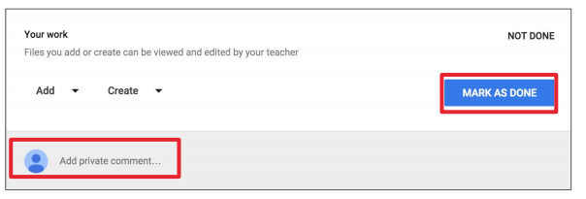
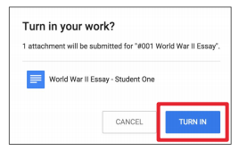
تقديم الطلاب لعملهم الخاص
يمكن للطلاب تقديم عملهم باستخدام زر التسليم (Turn In). وليس بالمشاركة مع المعلم. المعلم يملك الحق لرؤية وتحرير الملف.
حين يضغط الطالب على زر التسليم (Turn In), ستظهر نافذة تطلب منهم التأكيد على التقديم او التسليم
حين يكمل الطلاب الاختبار, سيضغطون ببساطة على زر «التأشير كمنتهي» (Mark as Done) لاعلام المعلم بانتهائهم من اداء الاختبار. ملاحظة: لا يستلم المعلم اي انذار او اشعار بالبريد الالكتروني حين يسلم الاختبار من قبل الطالب عن طريق الضغط على زر (Turn In) او زر (Mark as Done). اذا سلم الطالب الاختبار متأخرا, فنوصي بأن يترك الطالب تعليقا شخصيا للمعلم لاشعاره بالتقديم المتأخر للاختبار او الظروف الخاصة التي ادت للتأخير بتقديمه

Slide 11
حين يفتح الطالب ملفا ملحقا في صف جوجل الدراسي, يضاف هذا الملف تلقائيا الى قسم (Shared with me) قي محرك جوجل (Google Drive) الخاص بالطالب.
يمكن للطالب عندها الولوج لذلك الملف في اي وقت بدون الحاجة لللولوج اليه بستخدام صف جوجل الدراسي.
صح
خطأ
سؤال استطلاع

Slide 12
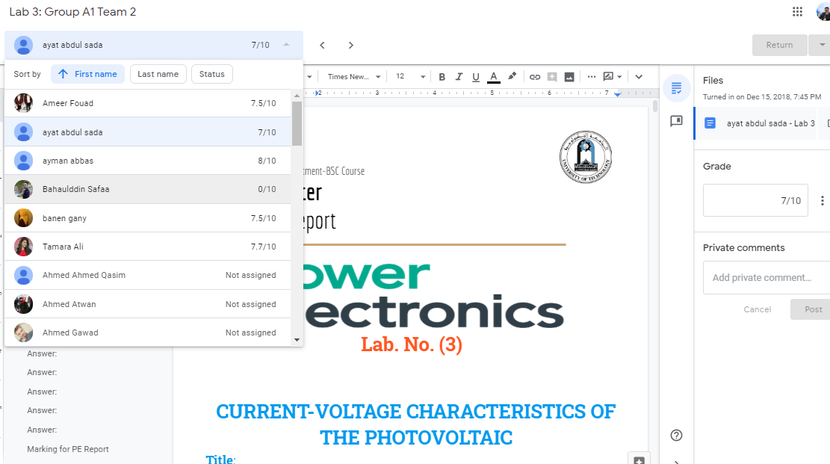
تصحيح الامتحانات
في الصف الدراسي, يمكنك اعطاء الدرجا, ترك تعليق فقط أو تغذية راجعة أو الاثنين. يمكنك ايضا اعادة الامتحان بدون درجات.
تستطيع تصحيح واعادة الامتحان من:
صفحة عمل الطالب
أداة التصحيح في الصف الدراسي
صفحة الدرجات
استخدام التعليقات للتأشير في نسخة صف جوجل الدراسي على الانترنت
استخدام القلم للتأشير في تطبيق صف جوجل
التصحيحوالاعادة من مكان واحد
اعطاء الدرجات والتغذية الراجعة

Slide 13
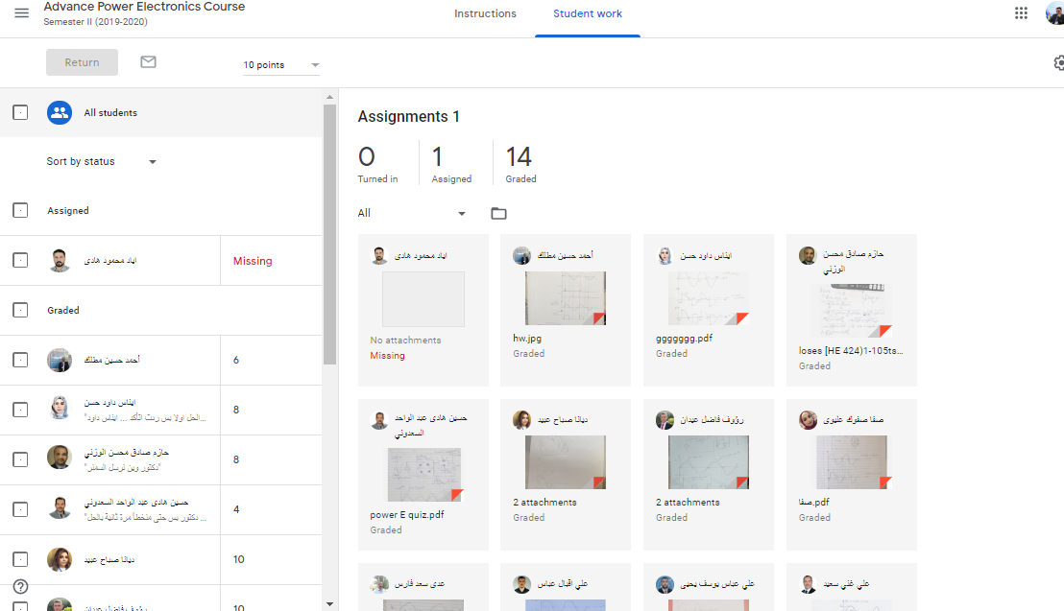
جمع الدرجات
يمكن جمع الدرجات وتحميل بصيغة مستند بيانات جوجل (Google Sheet) او ملف CSV.
يتم إرسال الدرجات تلقائيًا إلى دفتر الدرجات
متابعة التغييرات وتأريخ المراجعات لنشاطات كل طالب موفر في عمل الطالب (Student work)
يمكن اعادة ادخال الدرجات في عمل الطالب (Student Work) اذا لم تكم مدرجة في ملف الطالب الملحق.

Slide 14
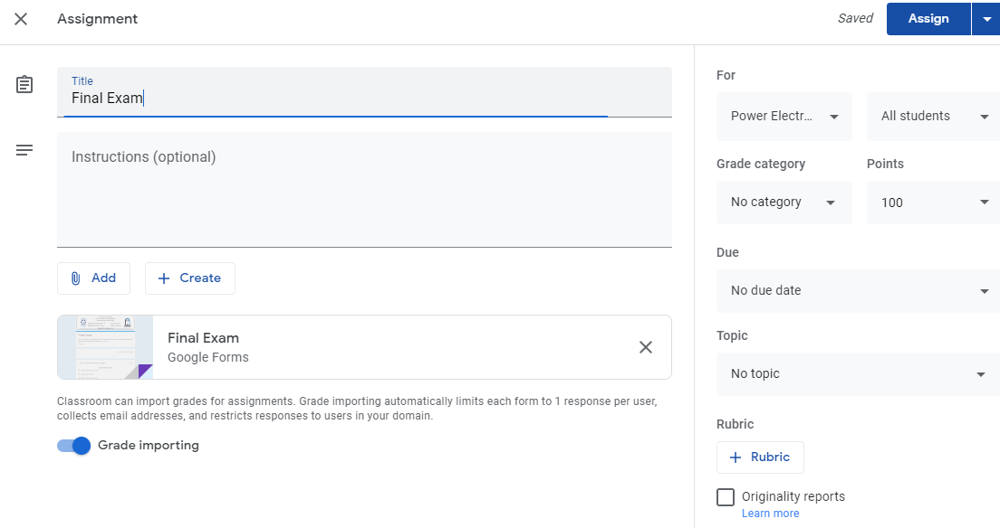
امتحانات الخيارات المتعددة
يمكن انشاء العديد من انواع MCQ في اختبار مبني على جوجل فورم, مثل تصريح, خيار واحد, خيارات متعددة, اسئلة صح وخطأ, املأ الفراغات, اشر الكلمة الصحيحة والحاق ملف
ينشر الملف افتراضيا كملف للمراجعة فقط, يمكن للطلاب فتحه وملؤه من هناك.
اختبارات التصحيح الذاتي
استيراد الدرجات تلقائيا
اجوبة الطلبة في مكان واحد

Slide 15
اذا كان الملحق الوحيد في امتحان هو جوجل فورم, فحين يقدم الطالب الفورم, فأن صف جوجل الدراسي (Google Classroom) يؤشره تلقائيا كمنتهي (Mark as Done)
صح
خطأ
سؤال استطلاع

Slide 16
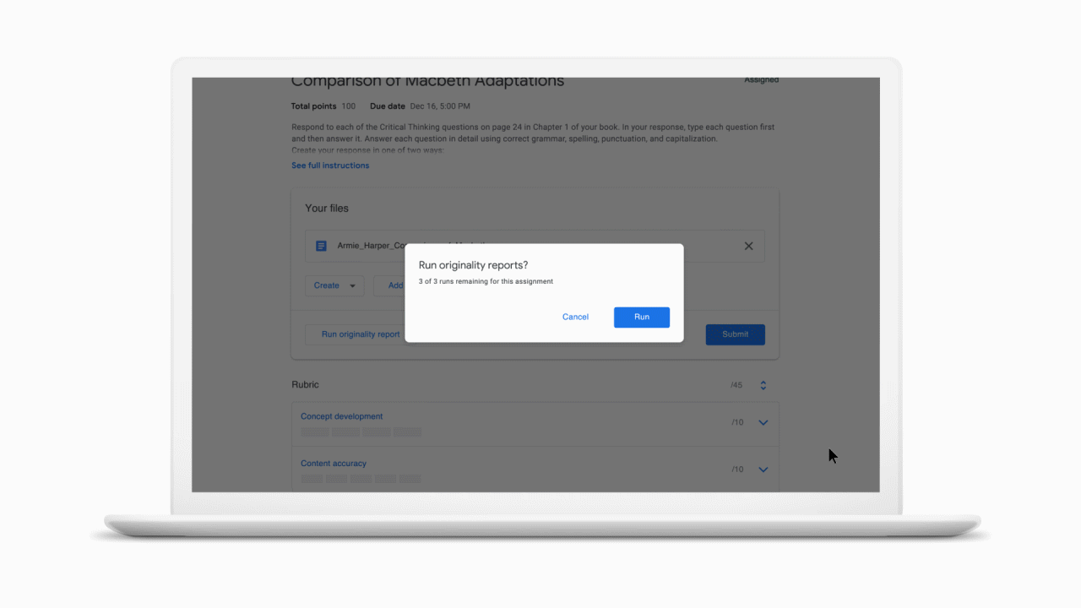
تقارير الاصالة Originality Report
يمكن للمعلمين ولطلابك تدقيق اصالة العمل.
تستخدم تقارير الاصالة (Originality reports) محرك بحث جوجل لمقارنة عمل الطلاب مع ملايين الوثائق الاخرى
يمكن للتقرير ان:
يساعد الطالب على معرفة السرقة الادبية والمحتوى غير المدعوم قبل تقديم واجباتهم
يساعد المعلم لرؤية استخدام الطلاب للمصادر وفيما اذا تمت الاشارة اليها ام لا.

Slide 17
قم بتوفير نسخة من اعدادات الطالب عند ارفاق اي نوع ملف تقريبا ما عدا جوجل فورم, ماذا تتوقع ان تكون النتائج اذا ارفقت ملف بصيغة جوجل فورم مع الامتحان؟
سؤال؟

Slide 18
ملخص التعلم من القسم 5
يجعل صف جوجل الدراسي من السهولة فحص عمل الطالب. من شاشة عمل الطالب (Student Work), قم بالضغط على عمل اي طالب لرؤية التقدم بشكل فوري. من السهل اعطاء تغذية راجعة هادفة من هناك باستخدام خاصية التعليقات. استخدم خاصية تأريخ المراجعة لمتابعة التغييرات منذ اخر مراجعة لك. يتيح لك تأريخ المراجعة ايضا رؤية انتاجية (او عدم انتاجية) طالب معين اثناء وقت الدرس.
تجعل الاختبارات الموافقة على الملفات وملفات Drive سهلة وامنة بواسطة التعديل التلقائي للاذونات لمنع الطلبة من التحرير اثناء عملية التصحيح.
يأخذ صف جوجل الدراسي امتحانات الطلبة وتضيفها تلقائيا الى تقويم جوجل الخاص بهم.
يمكن اداء كل انواع الاختبارات بسهولة باستخدام جوجل فورم, من الممكن جمع اجوبة الطلاب وتصحيحها ذاتيا بسهولة

Slide 19
الواجب البيتي!
الدرس القادم:
الخميس, 11 حزيران, 5:00 – 6:30 مساء
التحديات والحلول المحتملة للتكنولوجيا/التعليم في البيئات ذات سرعة الانترنت البطيئة
الخطوات القادمة

